Slide 1
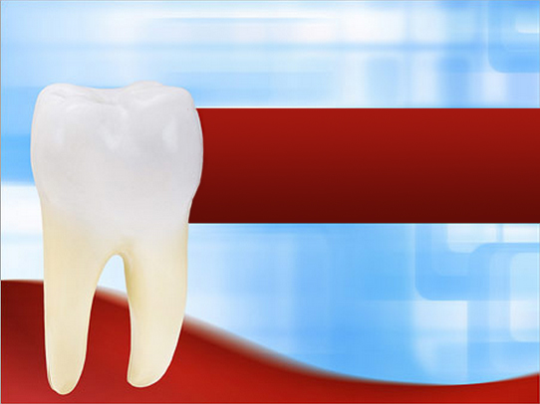
Лекция № 1
по модулю «Зубопротезирование простое»
учебной дисциплины «Стоматология»
Тема:
«Обследование пациента в клинике ортопедической стоматологии»
Лекцию подготовила:
Профессор кафедры ортопедической стоматологии
доктор медицинских наук, профессор
Скорикова Людмила Анатольевна

Slide 2
Вопросы:
1. Схема обследования пациента в клинике ортопедической стоматологии.
2. Специальные методы обследования (статические и функциональные).
3. Графические методы.
4. Рентгенологические методы.
5. Постановка диагноза.
6. Подготовка полости рта к ортопедическому лечению.
7.Схема ведения истории болезни.

Slide 3
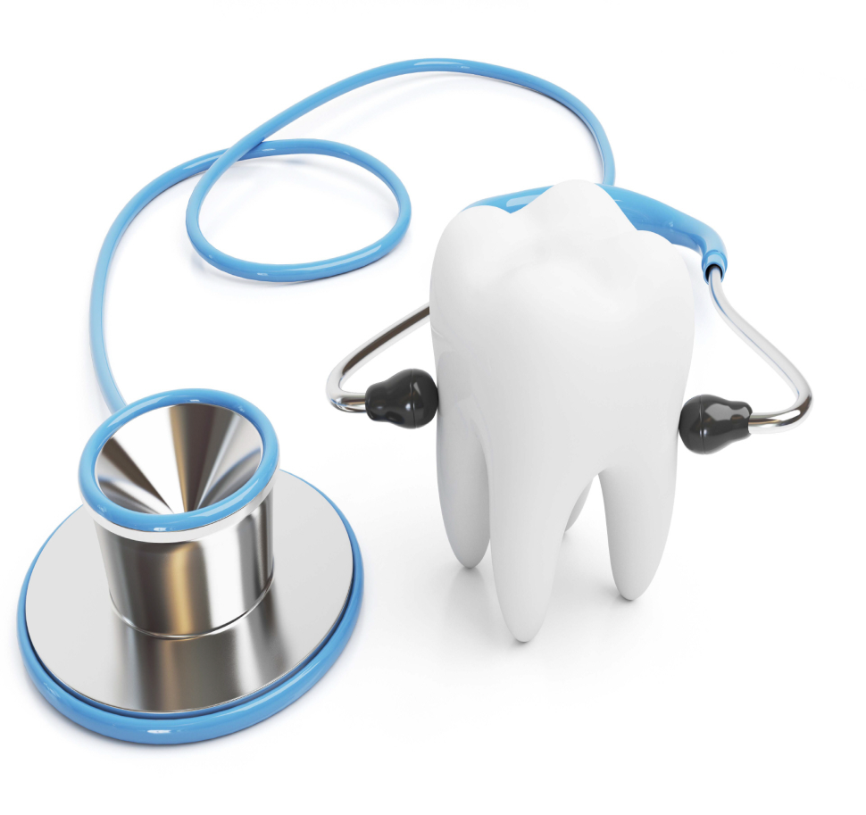
Обследование пациента в клинике ортопедической стоматологии

Slide 4
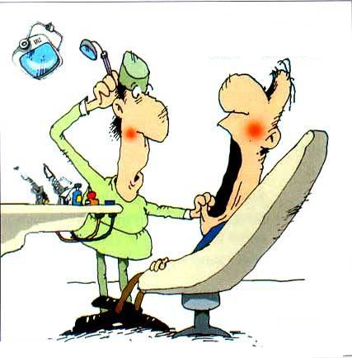
Цель обследования : заключается в выявлении этиологии и развития заболевания, установлении степени и характера морфологических и функциональных нарушений зубочелюстной системы, связь и взаимодействие этих нарушений с другими органами и системами.

Slide 5
При опросе пациента выявляются жалобы, как правило, это:
отсутствие нескольких зубов;
отсутствие многих зубов, и как следствие, затрудненное, недостаточное или невозможное пережевывание пищи;
подвижность зубов;
кровоточивость десен;
эстетическая неудовлетворенность из-за разрушенных зубов, изменения цвета, формы и размеров зубов или имеющихся ортопедических конструкций;
поломку имеющихся ортопедических конструкций, возникновение определенных жалоб после протезирования (чувство жжения, стянутости, боли под протезом, появление отека, покраснения, нарушения дикции);
боли в зубах, мышцах, челюстях;
боли, щелканье, хруст, «разболтанность», тугоподвижность в височно-нижнечелюстном суставе;

Slide 6
Анамнез заболевания:
обращается внимание на срок удаления последнего зуба, по поводу чего удалялся;
вероятные причины,
проявление заболевания ранее,
характер и особенности течения,
какое лечение проводилось, в том числе ортопедическое,
его эффективность.
Анамнез жизни:
отмечается та соматическая патология, которая будет влиять на особенности ортопедического лечения (заболевания сердечно-сосудистой системы, желудочно-кишечного тракта, эндокринная патология, аллергические заболевания и т.д.),
выясняется предрасположенность или наличие зубочелюстно-лицевых аномалий у родственников.

Slide 7
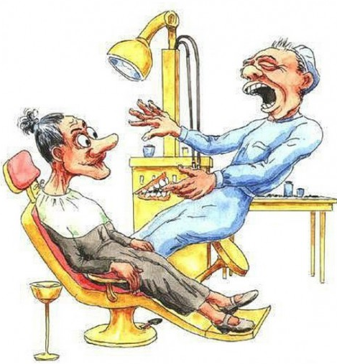
Осмотр
Внешний осмотр продолжается при опросе пациента. Обращается внимание:
на состояние кожного покрова ( цвет, очаги кровоизлияния, очаги пигментации, шелушения, рубцы, свищи),
тип лица,
конфигурацию лица (при асимметрии лица следует выяснить ее причину),
высоту нижней трети лица,
расположение углов рта,
линию смыкания губ,
выраженность носогубных и подбородочных складок,
обнажение зубов или альвеолярного отростка при разговоре

Slide 8
Существует условное деление лица: верхняя треть лица располагается между границей волосистой части на лбу и линией соединяющей брови, средняя треть- между линией, проходящей от надбровных дуг и основанием носа. Нижняя треть лица расположена между линией основания носа и нижней точкой подбородка. Деление высоты лица на три части условно. При потере зубов высота нижней трети лица уменьшается, губы западают, подбородочная и носогубные складки становятся более выраженными.

Slide 9
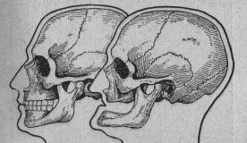
А
Б
В
А
Б
Деление лица на три части:
А – верхняя часть
Б- средняя часть
В – нижняя часть
Профиль лицевого скелета.
А- до потери зубов
Б – после потери зубов
При потере зубов высота нижней трети лица уменьшается, губы западают, подбородочная и носогубные складки становятся более выраженными.

Slide 10
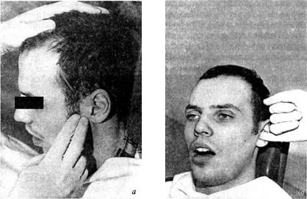
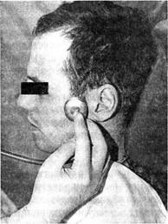
Обследование височно-нижнечелюстного сустава.
При осмотре можно увидеть припухлость, гиперемию в области сустава. Одновременно проводится пальпация и аускультация сустава.
Степень открывания рта характеризуется как нормальная, чрезмерная, ограниченная. Для выяснения степени свободы движений суставных головок, амплитуды движения, указательные пальцы кладут на область суставов с обеих сторон или вводят в наружный слуховой проход мизинцы, а большие пальцы укладывают на лоб, при этом больной открывает и закрывает рот, смещая нижнюю челюсть в стороны. При этом определяется синхронность, плавность, болезненность движений суставных головок, отсутствие или наличие шума, щелчка, крепитации.

Slide 11
Осмотр и пальпация жевательных мышц
Осмотр мышц проводится в процессе беседы с больным по движениям нижней челюсти и мимическим движениям. При этом можно установить асимметрию жевательных мышц. Пальпация мышц позволяет определить их тонус, болевые точки, уплотнение, установить зоны отраженных болей.
Проведение клещевой пальпации собственно жевательной мышцы.
Проведение щипковой пальпации средней части височной мышцы.
Обследование задних волокон височной мышцы.

Slide 12
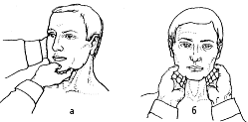
Осмотр и пальпация лимфатических узлов головы и шеи
Приступая к пальпации подбородочных лимфатических узлов, врач просит больного слегка наклонить голову вперед и фиксирует ее левой рукой. Кладет сомкнутые и слегка согнутые пальцы правой руки на середину подбородочной области так, чтобы концы пальцев упирались в переднюю поверхность шеи больного. Затем, пальпируя по направлению к подбородку, пытается вывести лимфатические узлы на край нижней челюсти и определить их свойства (рис. а). Аналогичным образом пальпирует подчелюстные лимфатические узлы обеими руками одновременно в правом и левом отделах подбородочной области вдоль краев нижней челюсти (рис. б).

Slide 13
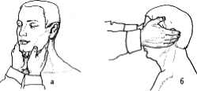
Осмотр и пальпация лимфатических узлов головы и шеи
После этого непосредственно под углами нижней челюсти указательными либо средними пальцами ощупывает углочелюстные лимфатические узлы (рис. а). Далее, позади ушных раковин с обеих сторон пальпирует околоушные лимфатические узлы (рис. б), после чего, перемещая пальцы обеих рук в соответствующие области, ощупывает затылочные лимфатические узлы. У больных острым ревматизмом в области затылочного апоневроза иногда пальпируются мелкие безболезненные так называемые ревматические узелки.

Slide 14
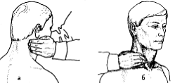
Осмотр и пальпация лимфатических узлов головы и шеи
Заднешейные лимфатические узлы пальпируют одновременно с обеих сторон в пространствах, расположенных между задним краем кивательных мышц и наружным краем длинных мышц шеи (рис. а). Переднешейные лимфатические узлы ощупывают вдоль внутренних краев кивателъных мышц (рис. б).

Slide 15
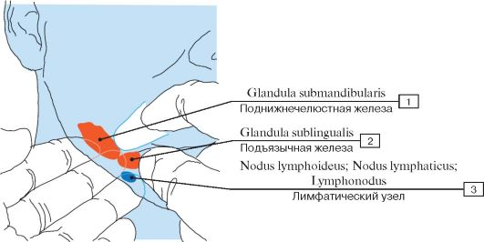
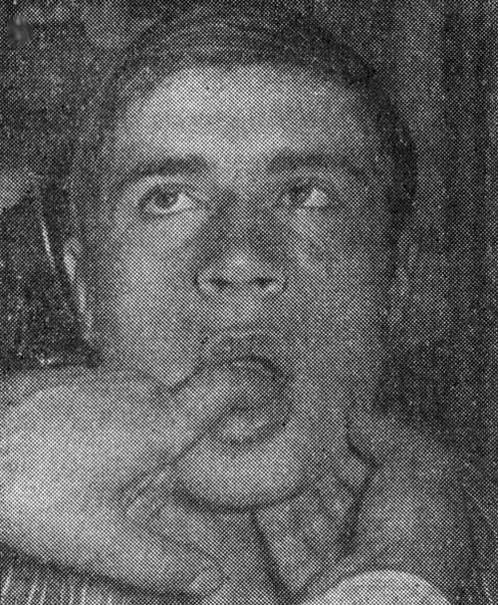
Осмотр и пальпация слюнных желез.
Определяются следующие признаки: увеличение, гиперемия, слюнные свищи; границы, размеры, форма, плотность, болезненность, спаянность с окружающими тканями, симметричность, флюктуация. При необходимости исследуют выводной проток слюнной железы с помощью специального зонда. Для изучения секрета железы проводят ее массаж.

Slide 16
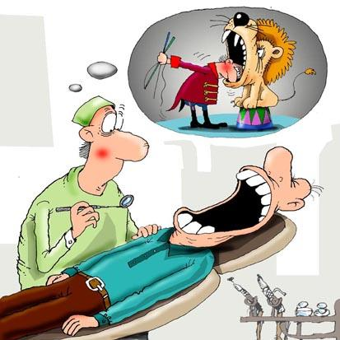
Обследование полости рта
с помощью зеркала, пинцета.
В преддверие полости рта оценивается состояние слизистой оболочки, расположение уздечек и складок, глубина преддверия, высота альвеолярных отростков.
В полости рта осматривается: язык, дно полости рта, небо, язычок, небные дужки, миндалины, задняя стенка глотки и оценивается состояние слизистой оболочки, расположение уздечки языка.

Slide 17
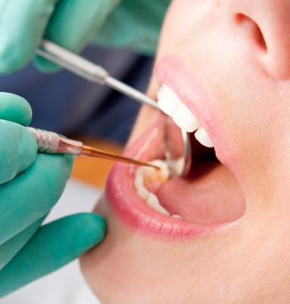
Осмотр зубов позволяет установить:
положение зуба,
его форму,
цвет,
состояние твердых тканей.
Устойчивость зуба определяют при пальпации с помощью пинцета и зонда. В норме зуб не подвижен. Различают четыре степени патологической подвижности зубов:
I степень- подвижность в вестибуло-оральном направлении,
2 степень- в вестибуло-оральном и мезио-дистальном,
3 степень- в вестибуло-оральном, в мезио-дистальном и вертикальном),
4 степень - в вестибуло-оральном, в мезио-дистальном, вертикальном и ротационные движения.
Метод перкуссии используется для диагноза острых и хронических периодонтитов.

Slide 18
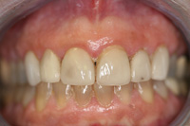
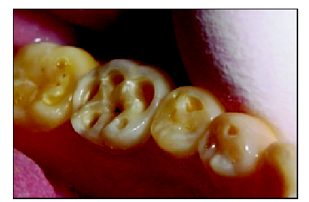
Соотношение зубов и зубных рядов характеризуется:
типом прикуса (физиологический, патологический),
положением зубов по отношению к соседним зубам и антагонистам,
глубиной перекрытия во фронтальном отделе,
фасетками стирания.

Slide 19
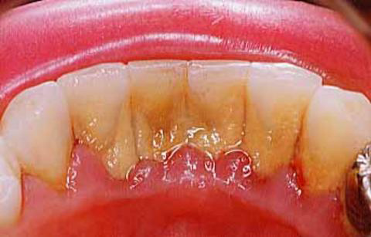
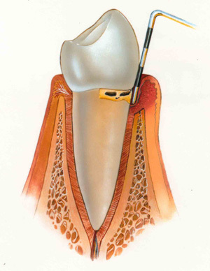
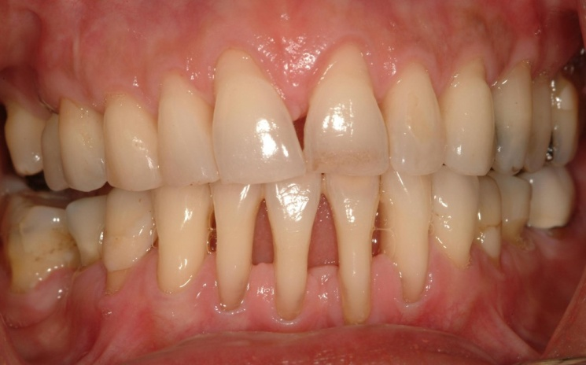
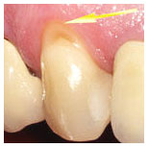
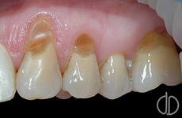
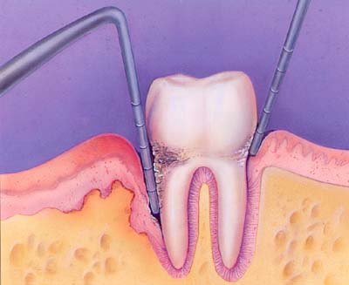
Состояние пародонта
характеризуется отсутствием или наличием зубодесневых карманов, их глубина оценивается с помощью градуированного зонда, наличием или отсутствием над- и поддесневых зубных отложений, кровоточивости, гиперестезии (при оголении шеек зубов, клиновидных дефектах).

Slide 20
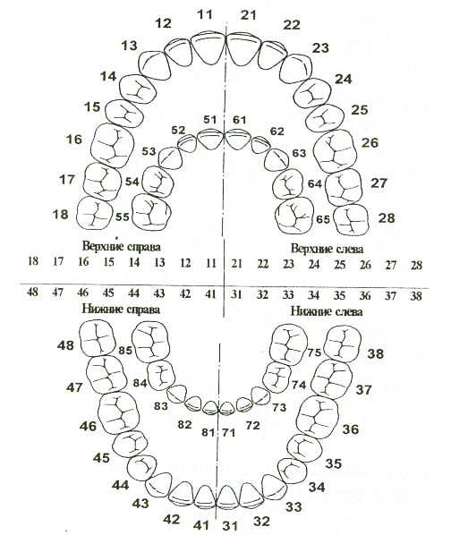
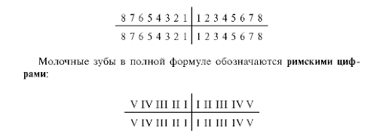
Постоянный прикус
Временный прикус

Slide 21
У больных с полной потерей зубов необходимо обратить внимание
на состояние слизистой оболочки: место расположения переходной складки по отношению к альвеолярному отростку, место прикрепления уздечек губ и языка, передних и боковых щечно-альвеолярных тяжей, податливость слизистой оболочки, выраженность бугорков на нижней челюсти, наличие складок слизистой, патологически измененных участков и т.д.

Slide 22
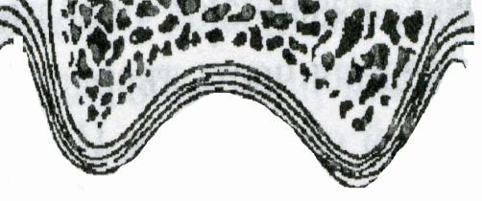
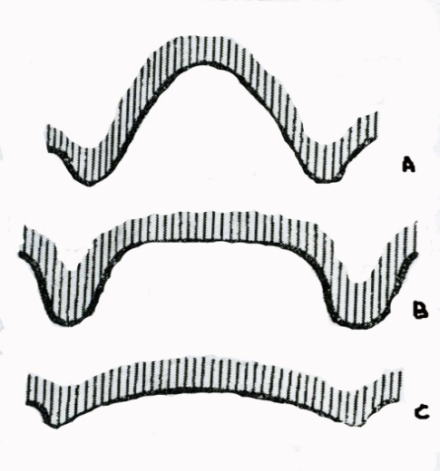
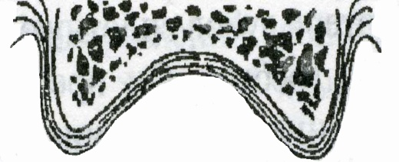
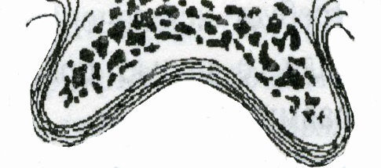
Состояние альвеолярных отростков характеризуется
степенью атрофии альвеолярных отростков (равномерная, неравномерная, большая, небольшая, средняя),
видом вестибулярного ската альвеолярного отростка (пологий, отвесный, с навесом),
наличием костных выступов,
выраженностью бугров,
высотой свода неба,
состоянием небного шва,
выраженностью внутренних косых линий,
наличием экзостозов и подбородочно-язычного торуса.
пологий
отвесный
с навесом
глубокое
среднее
плоское

Slide 23
Дополнительные методы исследования.
Изучение диагностических моделей.
Форма зубных дуг и их деформация;
Окклюзионные контакты небных и язычных бугров;
Характер окклюзионной кривой;
Деформации окклюзионной поверхности зубов;
На диагностических моделях также можно произвести различные измерения, изучить положение зубов, ограничивающих дефект, их смещение, наклон.
После протезирования, диагностические модели могут служить контролем, позволяющим судить об успешности ортопедического лечения.

Slide 24
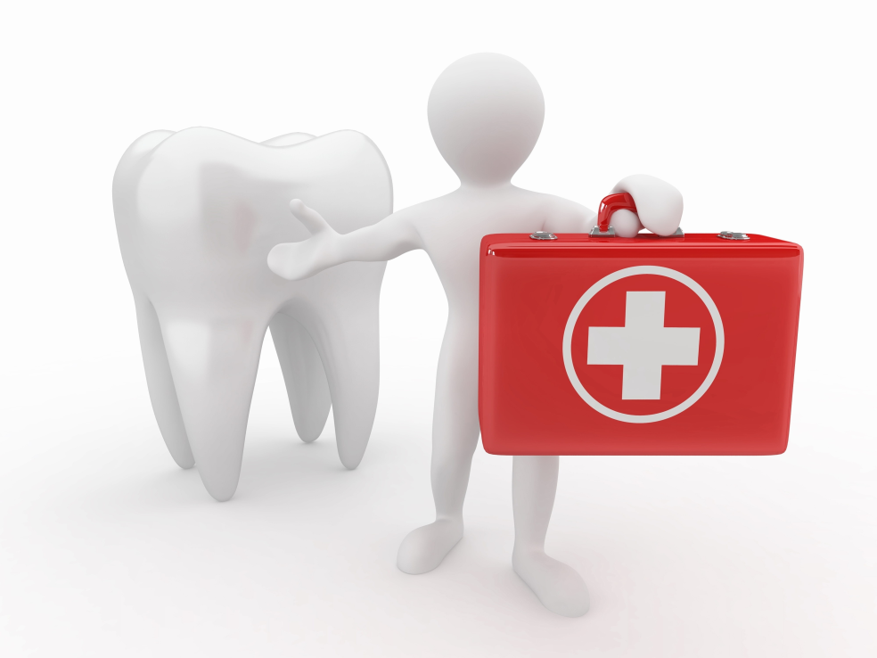
Специальные методы исследования
Статические методы определения эффективности жевания основаны на применении цифровых коэффициентов, выраженных в процентах (методы Агапова и Оксмана). Эти методы применяются в практике при постановке функциональной части диагноза.

Slide 25
Метод Агапова.
В основе лежит анатомо-физиологический принцип.
Функциональная способность всех зубов определена в 100%.
Каждый зуб имеет свое процентное значение.
Величина участия зуба в жевании зависит от анатомо-топографических особенностей строения и положения зуба.
За единицу жевательной способности и выносливости пародонта взят боковой резец на верхней челюсти.
Зуб мудрости не учитывается, так как часто располагается вне зубной дуги и не принимает участия в жевании.
Недостаток метода-
не учитывается состояние пародонта зубов.
Жевательный коэффициент % | Зубы |  |  |  |  |  |  |  | Всего
 | 1 | 2 | 3 | 4 | 5 | 6 | 7 | 8
Верхняя челюсть | 2 | 1 | 3 | 4 | 4 | 6 | 5 | - | 25
Нижняя челюсть | 2 | 1 | 3 | 4 | 4 | 6 | 5 | - | 25

Slide 26
Метод Оксмана
В основе определения жевательной эффективности так же лежит анатомо-физиологический принцип.
Нижние и верхние боковые резцы как более слабые в функциональном отношении приняты за единицу.
Учитывается функциональная ценность зуба в связи с поражением пародонта. Поэтому, при подвижности первой степени зубы следует учитывать как нормальные, при второй степени - процентное значение снижается наполовину, при подвижности третьей степени считать их отсутствующими.
Как отсутствующие оцениваются однокорневые зубы с выраженными симптомами верхушечного хронического или острого периодонтита.
Кариозные зубы, подлежащие пломбированию, относят к полноценным, а с разрушенной коронкой - к отсутствующим.

Slide 27
Метод Оксмана
Положительные моменты: учитывается функциональная ценность каждого зуба не только в соответствии с его анатомо-топографическими данными, но и функциональными возможностями.
Жевательный коэффициент % | Зубы |  |  |  |  |  |  |  | Всего
 | 1 | 2 | 3 | 4 | 5 | 6 | 7 | 8
Верхняя челюсть | 2 | 1 | 2 | 3 | 3 | 6 | 5 | 3 | 25
Нижняя челюсть | 1 | 1 | 2 | 3 | 3 | 6 | 5 | 4 | 25

Slide 28
Курляндским предложена статическая система учета данных о каждом зубе и его опорном аппарате.
В пародонтограмму Курляндского заносят данные о каждом зубе. Зубам со здоровым пародонтом присвоен условный коэффициент на основании гнатодинамометрических данных Габера. Курляндский разделил цифровые данные Габера на 23 (это данные выносливости пародонта к нагрузке бокового резца и получил коэффициенты для своей таблицы
Коэффициенты Курляндского | 1,25 | 1,0 | 1,5 | 1,75 | 1,75 | 3,0 | 3,0 | 2,0
Данные (в кг) Габера | 25 | 23 | 36 | 40 | 40 | 72 | 68 | 48
Зубная формула | 1 | 2 | 3 | 4 | 5 | 6 | 7 | 8

Slide 29
При обследовании каждого зуба данные вносятся в пародонтограмму. Далее суммируются коэффициенты выносливости пародонта фронтальных и жевательных зубов на каждой стороне челюсти. Чем выраженнее атрофия, тем больше снижается выносливость пародонта. Поэтому в пародонтограмме снижение выносливости пародонта прямо пропорционально убыли лунки зуба. Соответственно установлены коэффициенты выносливости пародонта к жевательному давлению при различной степени атрофии лунки. Степень атрофии лунки определяется рентгенологическими и клиническими исследованиями. Так как атрофия часто неравномерная, учитывают наиболее выраженные изменения. Выделяют следующие степени атрофии лунки: 1 ст. - атрофия на ¼ длины лунки, 2 ст. - на ½ , 3 ст. - на ¾ , 4ст. - более ¾ (зуб подлежит удалению).

Slide 30
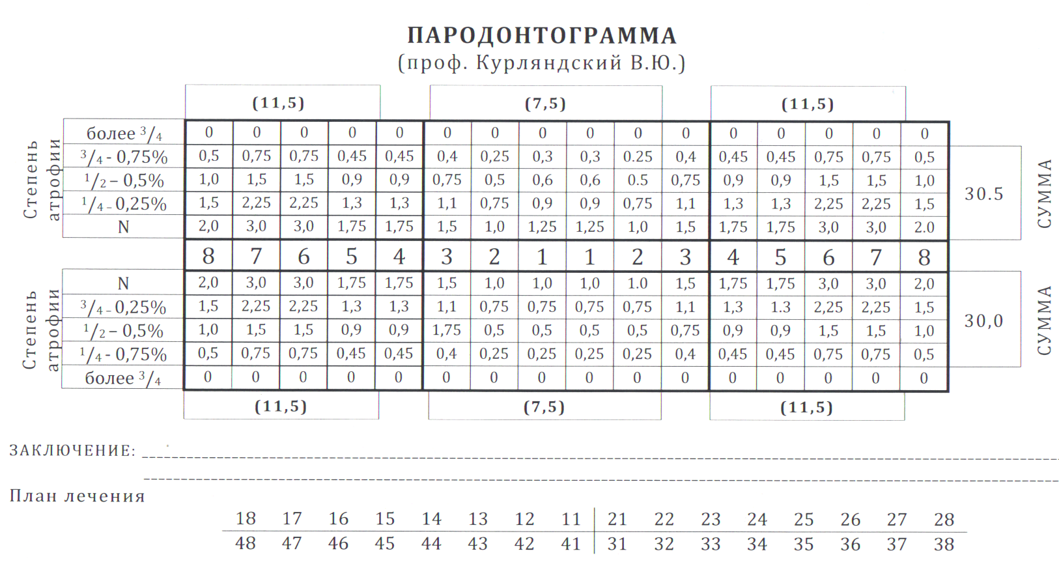
Выбирают конструкцию протеза с количеством опорных зубов, которую вычисляют по формуле: сумма коэффициентов опорных зубов должна быть равна или больше половины суммы коэффициентов зубов-антогонистов. При этом учитываются не более четырех зубов-антагонистов, так как пищевой комок распределяется на четыре зуба.

Slide 31
Недостаток метода: данные Габера учитывают только выносливость пародонта к вертикальной нагрузке, коэффициенты выносливости обладают значительной вариабельностью, снижение выносливости не является прямо пропорциональным степени атрофии лунки, способность пародонта к восприятию жевательного давления на различных уровнях корня не одинакова.
Метод физиологических жевательных проб позволяет получить правильное представление о нарушении функции жевания и ее восстановлении после протезирования по степени измельчения пищи (метод Гельмана, Рубинова).

Slide 32
Гельман в1932 году взял за пищевой раздражитель несколько зерен миндаля весом 5 гр. и предлагал больному жевать в течении 50 сек. Остаток просеивали через ряд сит. Последнее сито имело круглые отверстия диаметром 2,4 мм. Оставшаяся масса тщательно взвешивалась. Пропорцией рассчитывалась истинная потеря жевания. Например,
5 гр. - 100%
2.5 гр. - Х % (остаток в сите).
Потеря эффективности жевания 50 %. Следовательно, эффективность жевания 50%.
Рубинов для проведения пробы предлагает пациенту разжевать лесной орех массой 800мг, до появления рефлекса глотания. Методика определения остатка и расчета процента потери жевательной эффективности такая же, как у Гельмана. Следует при расчете учитывать вес остатка и время жевания. Исследования показали, что при ортогнатическои прикусе и интактных зубных рядах ядро ореха полностью пережевывается за 14 сек. По мере потери зубов время жевания удлиняется, одновременно увеличивается остаток в сите.

Slide 33
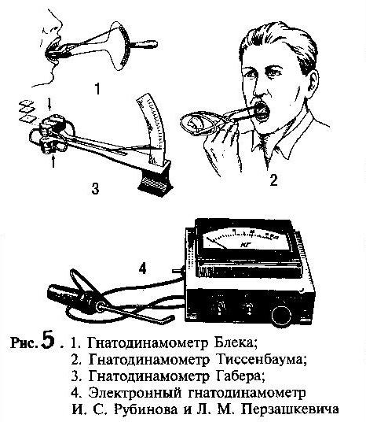
Гнатодинамометрия - метод определения жевательного давления на определенном участке зубного ряда. Этим методом выявляют выносливость пародонта пары антагонирующих зубов к жевательной нагрузке (в кг), что необходимо знать при протезировании мостовидными протезами.
1-гнатодинамометр Блека; 2 - гнатодинамометр Тиссенбаума; 3 - гнатодинамометр Габера; 4 - электронный гнатодинамометр Рубинова.

Slide 34
Графические
методы исследования

Slide 35
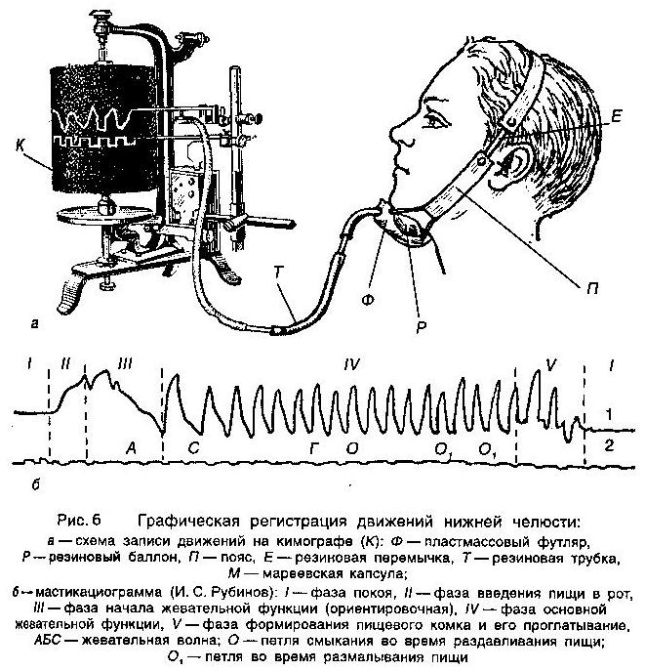
Мастикациография - запись жевательных движений нижней челюсти. Рубиновым разработан подробно этот метод и расшифровано значение каждой фазы жевания. С помощью мастикациографии определяют нарушение и динамику восстановления движений нижней челюсти.

Slide 36
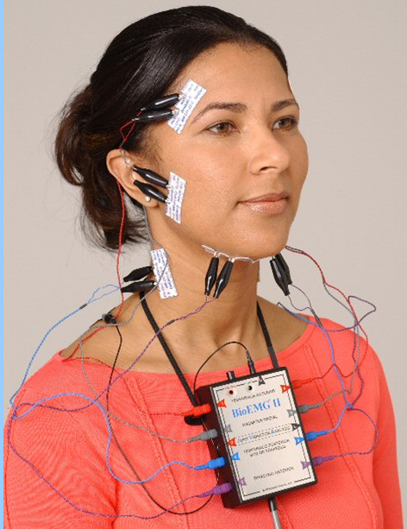
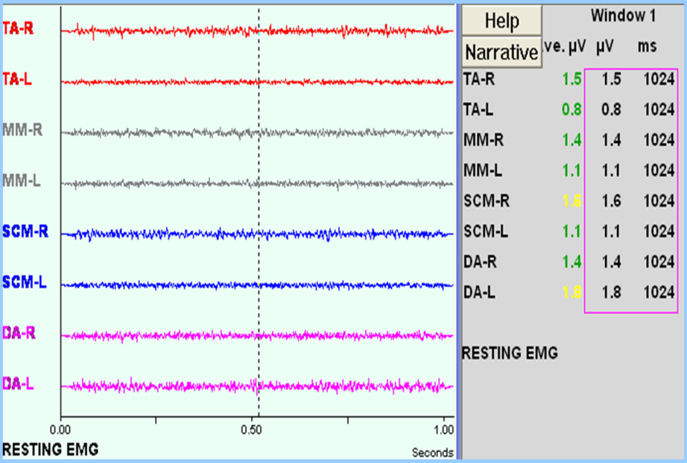
Электромиография - запись изменения биопотенциалов мышцы (каждая скелетная мышца выполняет работу и имеет запас энергии - биопотенциал), которая проводится на электромиографе.

Slide 37
Интегральная электроэнцефалография и электромиография
Для изучения полноценности функции нейромышечного комплекса, выявления нарушений координационной взаимосвязи функции головного мозга и жевательных мышц используется совместная на одной пленке запись биопотенциалов головного мозга и собственно-жевательных мышц

Slide 38
Миотонометрия - измерение тонуса жевательной мышцы в граммах.

Slide 39
Реография - метод исследования пульсовых колебаний кровенаполненных сосудов, основанный на графической регистрации изменений полного электрического сопротивления тканей. Проводят реодентографию (исследуют кровообращение в зубе), реопародонтографию (в тканях пародонта) и реоартрографию (околоушной обл.).

Slide 40
Рентгенологические
методы исследования
Рентгенологические методы исследования зубов и околозубных тканей: дентальная рентгенография (прицельная), панорамная рентгенография, сагиттальная томография, компьютерная томография, телерентгенография, рентгеноскопия, рентгенокинематография, радиофизиография, магнитно-резонансная томография, артроскопия.

Slide 41
Методика чтения внутриротовых рентгенограмм включает:
оценку качества рентгенограммы: контрастность, резкость, проекционные искажения (удлинение, укорочение зуба), полнота охвата исследуемой области;
определение объема исследования: какая челюсть, группа зубов;
анализ тени зуба: состояние коронки, характеристика полости зуба, состояние корней, характеристика корневых каналов, оценка периодонтальной щели, состояние компактной пластинки лунки;
оценка окружающих тканей: состояние межзубных перегородок, наличие перестройки внутрикостной структуры, анализ патологической тени.

Slide 42
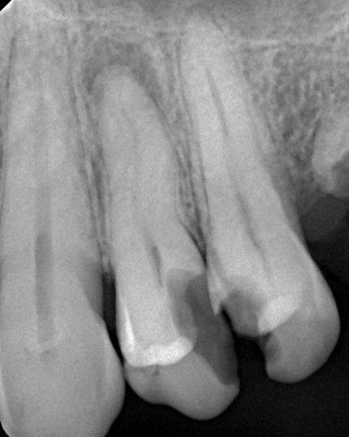
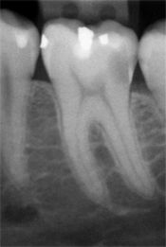
Дентальные прицельные рентгенограммы

Slide 43
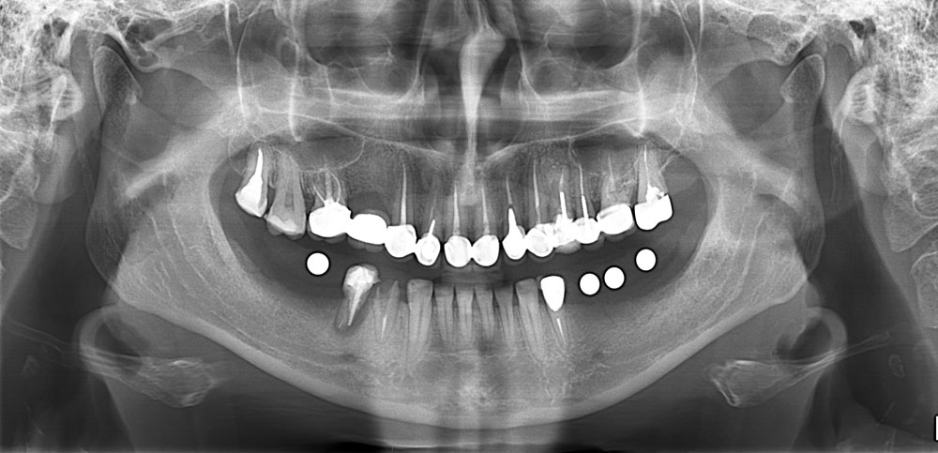
Ортопантомограмма

Slide 44
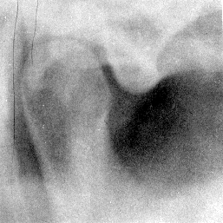
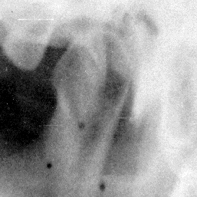
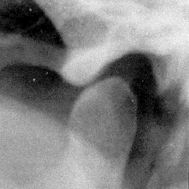
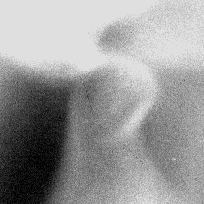
Прицельная томограмма
А
Б

Slide 45
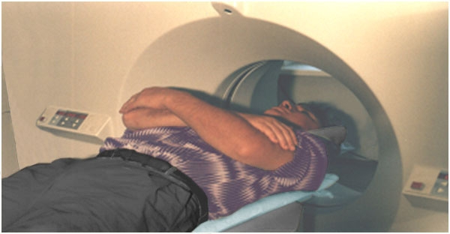
Проведение компьютерной томографии

Slide 46
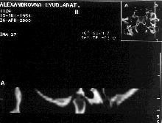
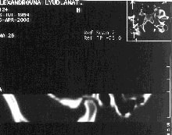
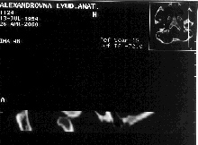
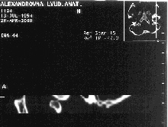

Slide 47
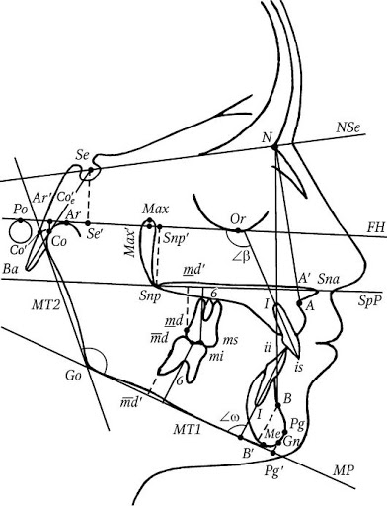
Телерентгенография

Slide 48
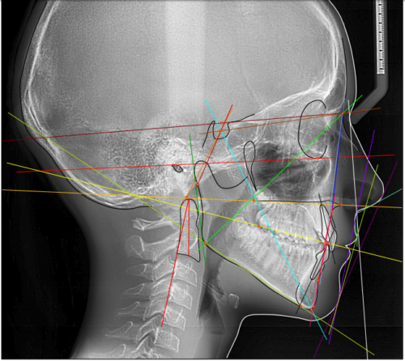
Телерентгенография

Slide 49
Диагноз

Slide 50
Диагноз отражает сущность заболевания, его нозологическую форму, определяет степень морфологических, функциональных нарушений, этиопатогенетические особенности проявления. Учитывая целостность организма, в диагнозе должно быть указание на сопутствующие заболевания общего или локального характера.
В ортопедической стоматологии диагноз носит этиопатогенетический характер и состоит из четырех частей: морфологической, функциональной, осложнений и сопутствующих заболеваний.
В морфологической отмечают основное заболевание (дефекты коронки зуба и зубных рядов). В функциональной производят расчет эффективности жевания по Оксману. Например: морфологический – частичное отсутствие зубов на верхней челюсти, 1 класс по Кеннеди; функциональный – эффективность жевания 50%. Осложнения, возникшие в результате морфологических изменений (феномен Годона, травматическая окклюзия, снижение высоты прикуса и т.д.); сопутствующие заболевания стоматологические (гингивит, кариес) или общего характера (диабет, хронический гастрит).

Slide 51
При установлении диагноза может быть выдвинуто несколько гипотез. Проверка гипотез предопределяет проведение дифференциальной диагностики. Этот метод основан на поисках различий между данным конкретным случаем и всеми возможными случаями (болезнями), клинически протекающими сходно (например, глубокий прикус, осложненный частичной потерей зубов или частичное отсутствие зубов, сочетающееся со снижением окклюзионой высоты, дистальным смещением нижней челюсти и глубоким резцовым перекрытием).

Slide 52
Исходным моментом дифференциальной диагностики является определение ведущего симптома, свойственного только определенному заболеванию. Проводя сравнение изучаемого случая с рядом заболеваний, отмечают сходство как по количеству совпадающих симптомов, так и по характеру их проявлений. Учитывают также наличие симптомов, мало свойственных предполагаемому заболеванию. Если определяется заболевание, приведшее к потери зубов, то на первое место ставится это заболевание. Например: генерализованный пародонтит 2 степени тяжести в стадии обострения. Частичное отсутствие зубов на верхней челюсти, 1 класс по Кеннеди; на нижней челюсти 1 класс по Кеннеди, эффективность жевания 50%, генерализованная повышенная стираемость зубов, сахарный диабет 2 степени тяжести.

Slide 53
План лечения
- врачебная тактика ведения конкретного больного. На основании полученных данных составляется план лечения, который часто включает подготовку полости рта к протезированию.

Slide 54
общесанационные мероприятия являются обязательными для всех пациентов: снятие зубных отложений, удаление корней, за исключением тех, которые могут использоваться в дальнейшем протезировании, удаление зубов не подлежащих лечению, являющихся очагами хрониосепсиса, с подвижностью III ст. все зубы, II ст. – на верхней челюсти, на нижней челюсти со II ст. можно оставить, лечение заболеваний слизистой оболочки,
специальная терапевтическая - депульпирование зубов, замена металлических пломб;

Slide 55
хирургическая - удаление экзостозов, резекция гипертрофированного альвеолярного отростка, устранение небного торуса, устранение рубцовых тяжей слизистой, пластика уздечек, углубление преддверия полости рта, резекция верхушки зуба, удаление значительно выдвинувшихся зубов, имплантология;
ортопедическая - устранение вторичных деформаций окклюзионной поверхности путем сошлифовывания, перестройка миотатического рефлекса;
ортодонтическая подготовка полости рта - устранение вторичных деформаций с помощью специальных аппаратов.

Slide 56
Подготовка больного к протезированию начинается с санации полости рта. К оздоровительным мероприятиям полости рта относятся:
Терапевтические мероприятия (снятие зубных отложений, лечение заболевания слизистой оболочки, лечение простого и сложного кариеса (пульпита, периодонтита). При заболевании слизистой оболочки рта к протезированию больного можно приступить после снятия острых воспалительных явлений (стоматиты, гингивиты). При наличии заболеваний слизистой оболочки полости рта, протекающих хронически (лейкоплакия, красный плоский лишай), необходимо лечение и диспансерное наблюдение больных, но отсрочка протезирования таких больных не целесообразно. При этом нужно выбрать такую конструкцию протеза, при которой раздражение слизистой было бы минимальным.

Slide 57
2) Хирургические вмешательства (удаление корней, подвижных зубов и зубов, не подлежащих лечению).Функциональная ценность зуба определяется степенью его подвижности и соотношением размеров клинической коронки и корня. Вопрос об удалении зуба решается на основании изучения клинической и рентгенологической картины. Но между рентгенологической картиной и клиническими проявлениями болезни не всегда наблюдается соответствие. Несоответствие между степенью атрофии кости, определяемое с помощью р-снимка и устойчивостью зуба объясняется тем, что воспалительный процесс в альвеоле не всегда идет параллельно атрофии лунки. При этом необходимо учитывать и положение зуба в зубном ряду. Все зубы с подвижностью III степени подлежат удалению.

Slide 58
Зубы с подвижностью II степени можно оставить, если они расположены на нижней челюсти или их можно зашинировать с рядом стоящим зубом. Одиночно стоящие зубы II степени подвижности функциональной ценности не представляют. Зубы с подвижностью II-III степени и наличием околоверхушечных хронических очагов подлежат удалению. Вопрос об удалении одиночно стоящих зубов на верхней и нижней челюстях решается различно. На верхней беззубой челюсти условия для фиксации протеза более благоприятны, чем на нижней. На верхней челюсти обычно удаляют одиночно стоящие зубы, т.к. они мешают созданию замыкающего клапана, а, следовательно, являются помехой в фиксации протеза. Кроме того, протезы в области одиночно стоящих зубов часто ломаются.

Slide 59
Можно только сохранять одиночно стоящие клыки или моляры, если на другой стороне верхней челюсти хорошо выражен альвеолярный бугор (они обеспечивают в этом случае устойчивость протеза). Если у больного повышенный рвотный рефлекс, то сохраняет одиночно стоящие зубы (это позволяет уменьшить базис протеза). Абсолютными показателями к сохранению одиночно стоящих зубов на верхней челюсти являются плохие условия для фиксации полного съемного протеза (дефекты твердого неба, микрогнатия, рубцы переходной складки и протезного поля).
На нижней челюсти сохраняют одиночно стоящие зубы, даже зуб с подвижностью 2-й степени на какое-то время служит подспорьем в укреплении протеза.

Slide 60
Корни зубов, которые нельзя использовать для протезирования (изготовления штифтовых зубов), подлежат удалению. Однако на нижней челюсти при неблагоприятных анатомических условиях одиночно стоящие корни могут быть использованы для крепления протеза, особенно если больной ранее не пользовался съемными протезами. Менее показано сохранение одиночных корней на верхней челюсти.
Часто препятствием к использованию корней для укрепления штифтовых зубов бывает гипертрофированная десна и особенно межзубные десневые сосочки. В таких случаях следует производить гингивотомию. После рубцевания раны наружная часть корня освобождается, что позволяет использовать корень для штифтового зуба. Этот метод позволяет использовать корни зубов даже в тех случаях, когда граница отлома или разрушения коронки находится под десной.
Длинные устойчивые корни с хорошо запломбированными каналами, если нет патологических изменений их пародонта, могут быть использованы как опора для несъемных и съемных протезов.

Slide 61
3) Специальные мероприятия, проводимые при подготовке полости рта к протезированию, преследуют следующие цели:
а) облегчают проведение процедур, связанных с протезированием (устранение микростомии облегчает снятие оттиска);
б) ликвидируют нарушения окклюзионной поверхности;
в) создают условия для рационального протезирования (углубление преддверия полости рта, устранение рубцов и тяжей слизистой оболочки и др.).

Slide 62
Специальная подготовка полости рта к протезированию состоит из терапевтических, хирургических и ортопедических мероприятий.
К специальным терапевтическим мероприятиям относят депульпирование зубов:
а) при сошлифовывании большого количества твердых тканей при подготовке зубов под коронки, вкладки, полукоронки;
б) при выраженном наклоне зуба:
в) при значительном укорочении коронки зуба, нарушающего окклюзионную поверхность.
К терапевтическим мероприятиям относится также замена металлической пломбы при изготовлении протеза из золота.

Slide 63
Хирургическая специальная подготовка полости рта к протезированию состоит в следующем:
а) удаление экзостозов (костные образования на альвеолярном отростке и теле челюсти в виде выступов, бугров, шипов, остроконечных гребней), которые мешают наложению протеза и легко изъязвляются при давлении протезом;
б) резекция альвеолярного отростка при его гипертрофии (если препятствует протезированию);
в) устранение рубцовых тяжей слизистой оболочки, которые являются помехой при протезировании съемными протезами (во время операции удаляют рубец и тут же накладывают протез).

Slide 64
В участке зубочелюстной системы, где нет антагонистов, происходит значительная перестройка, вызванная выключением части зубов из функции (феномен Годона). Наиболее типичными являются: вертикальное перемещение верхних и нижних зубов, дистальное или мезиальное перемещение, наклон в сторону дефекта или в язычно-щечном направлении, поворот по оси, комбинированное перемещение.
Вторичное перемещение зубов (вторичные деформации прикуса) приводит к нарушению окклюзионной плоскости, уменьшению интеральвеолярного пространства в области деформации, иногда к нарушению движений нижней челюсти.

Slide 65
В зависимости от клиники намечается соответствующий метод лечения.
При незначительно выраженном вертикальном выдвижении или мезиальном наклоне зуба можно произвести укорочение коронки зуба или сошлифование его мезиальной стороны без удаления пульпы. При значительно выраженном перемещении зуба нужно решить вопрос о функциональной ценности его. Если зуб необходим при проведении ортопедического лечения, его следует предварительно депульпировать, а затем сошлифовать.
Удаление переместившихся зубов показано при патологической подвижности их, неблагоприятном соотношении длины клинической коронки и корня, хроническом периодонтите, разрушенной коронке, значительном перемещении зуба, при большом наклоне зуба в сторону дефекта, в преклонном возрасте, при заболеваниях сердечно-сосудистой и нервной систем. При резко выраженной гипертрофии альвеолярного отростка и перемещении зуба кроме удаления последнего, производят частичную резекцию альвеолярного отростка.

Slide 66
Схема ведения истории болезни
Паспортная часть;
Жалобы;
Анамнез заболевания и анамнез жизни (семейный анамнез);
Данные субъективного обследования;
Данные объективного обследования (рентгенография и т.д.);
Дополнительные методы обследования (изучение диагностических моделей и т.д.);
Диагноз (предварительный, дифференцированный, окончательный)
План лечения;
Общие санационные мероприятия в полости рта;
Лечение общего заболевания;
Специальная подготовка перед протезированием;
Постоянные или временные конструкции, срок их пользования (согласовать с пациентом план лечения);
Дневник;
Эпикриз;
Диспансеризация

Slide 67
ФЕДЕРАЛЬНОЕ ГОСУДАРСТВЕННОЕ БЮДЖЕТНОЕ ОБРАЗОВАТЕЛЬНОЕ УЧРЕЖДЕНИЕ ВЫСШЕГО ОБРАЗОВАНИЯ
КУБАНСКИЙ ГОСУДАРСТВЕННЫЙ МЕДИЦИНСКИЙ УНИВЕРСИТЕТ
МИНИСТЕРСТВА ЗДРАВООХРАНЕНИЯ РОССИЙСКОЙ ФЕДЕРАЦИИ
Благодарю за внимание!

